Slide 1



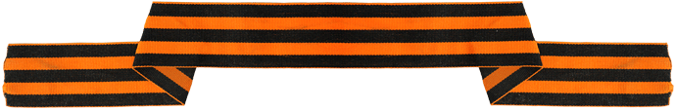
Квест «Эхо родной земли»
Станция «Кошкинцы в Великой Отечественной Войне»

Slide 2
Квест «Эхо родной земли»
Станция «Кошкинцы в Великой Отечественной Войне»

Slide 3
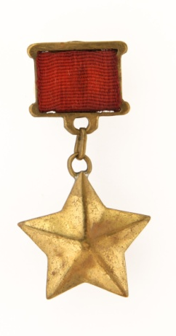
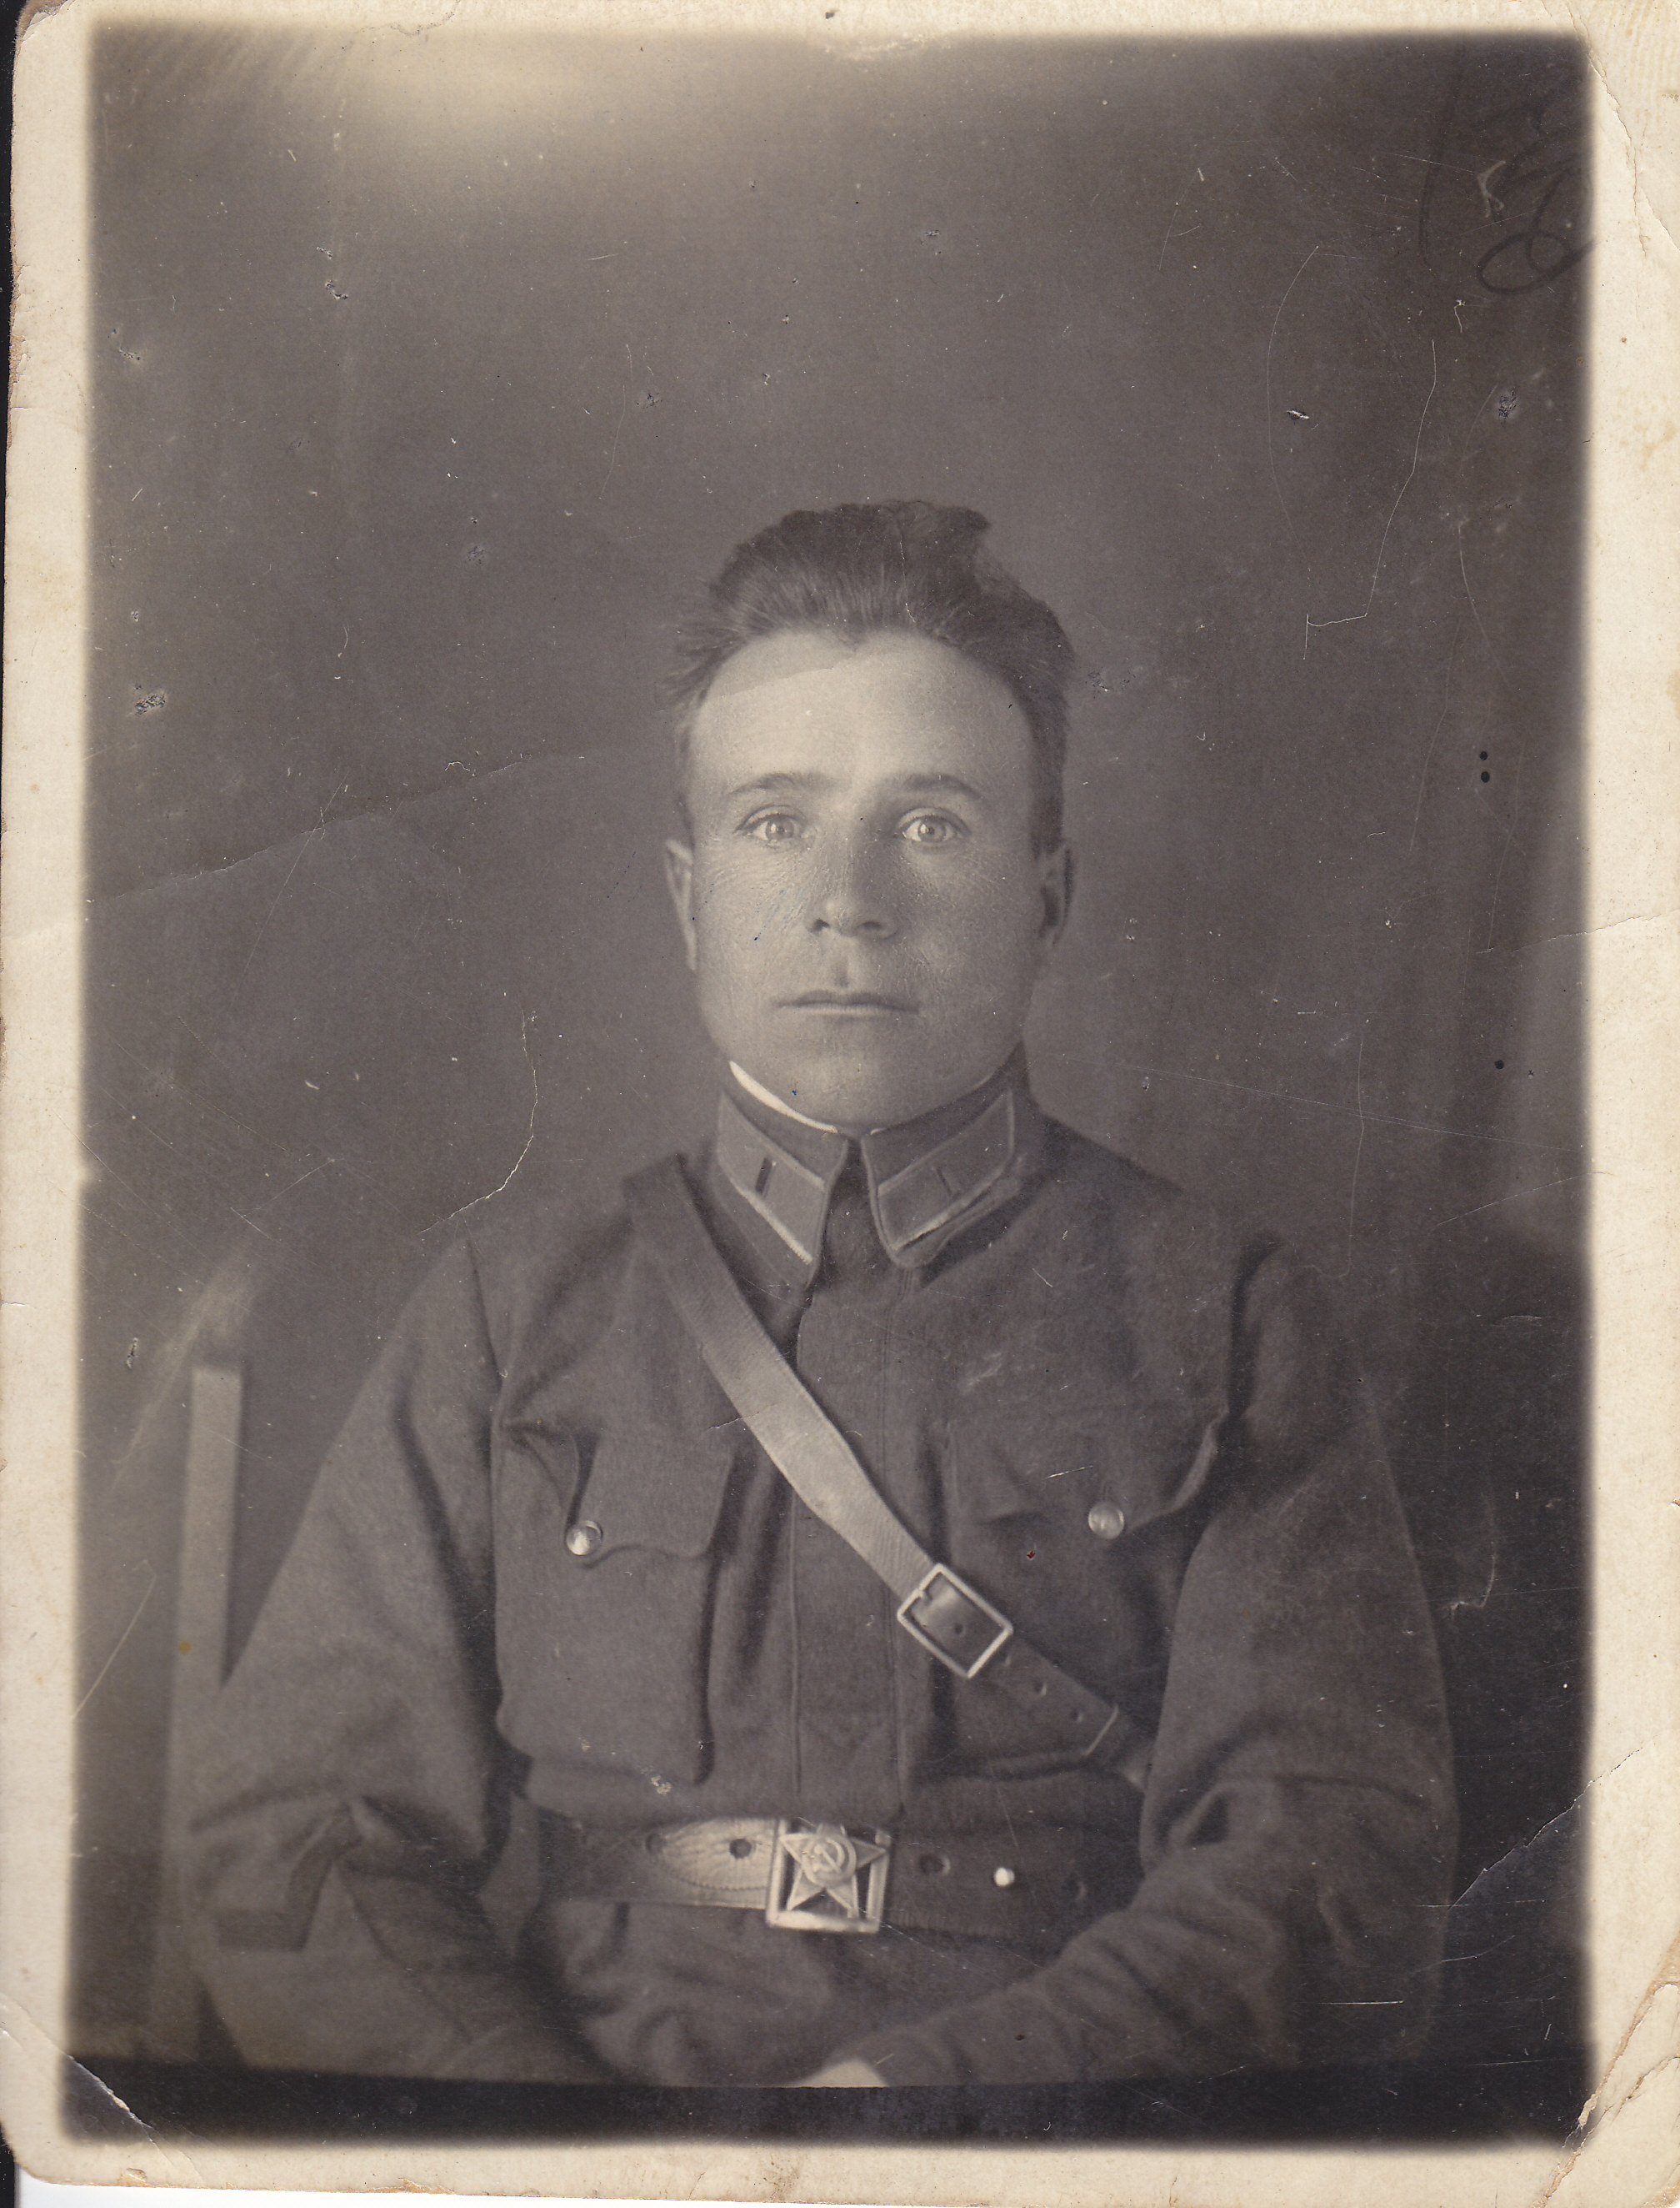
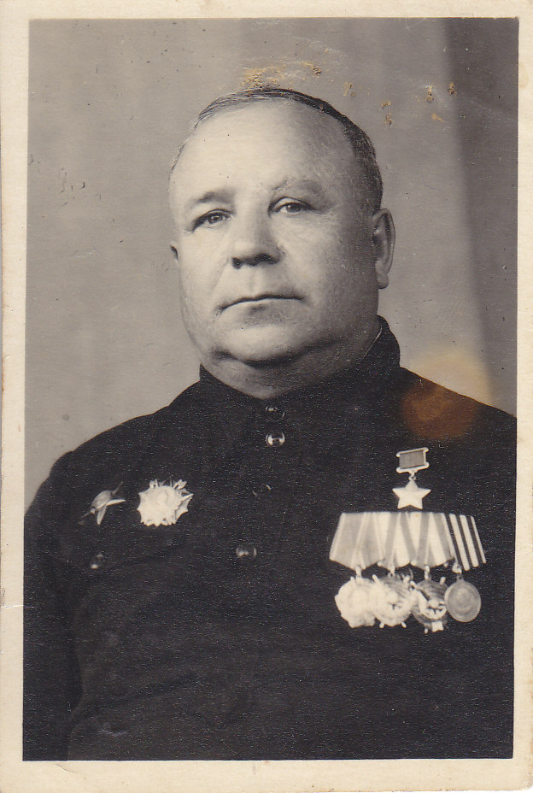
Герой Советского Союза
Иван Федорович Самаркин (11.07.1902-30.11.1968)

Slide 4
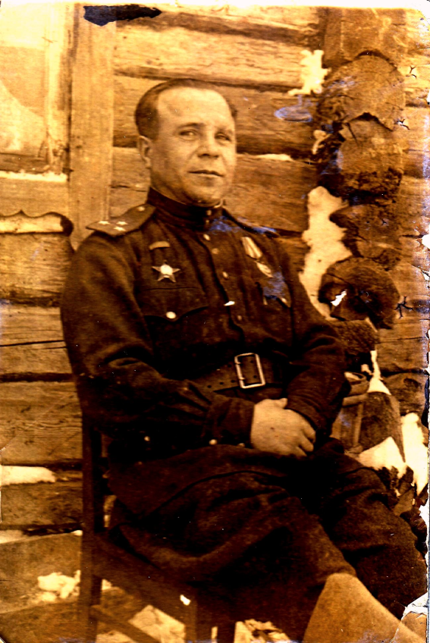
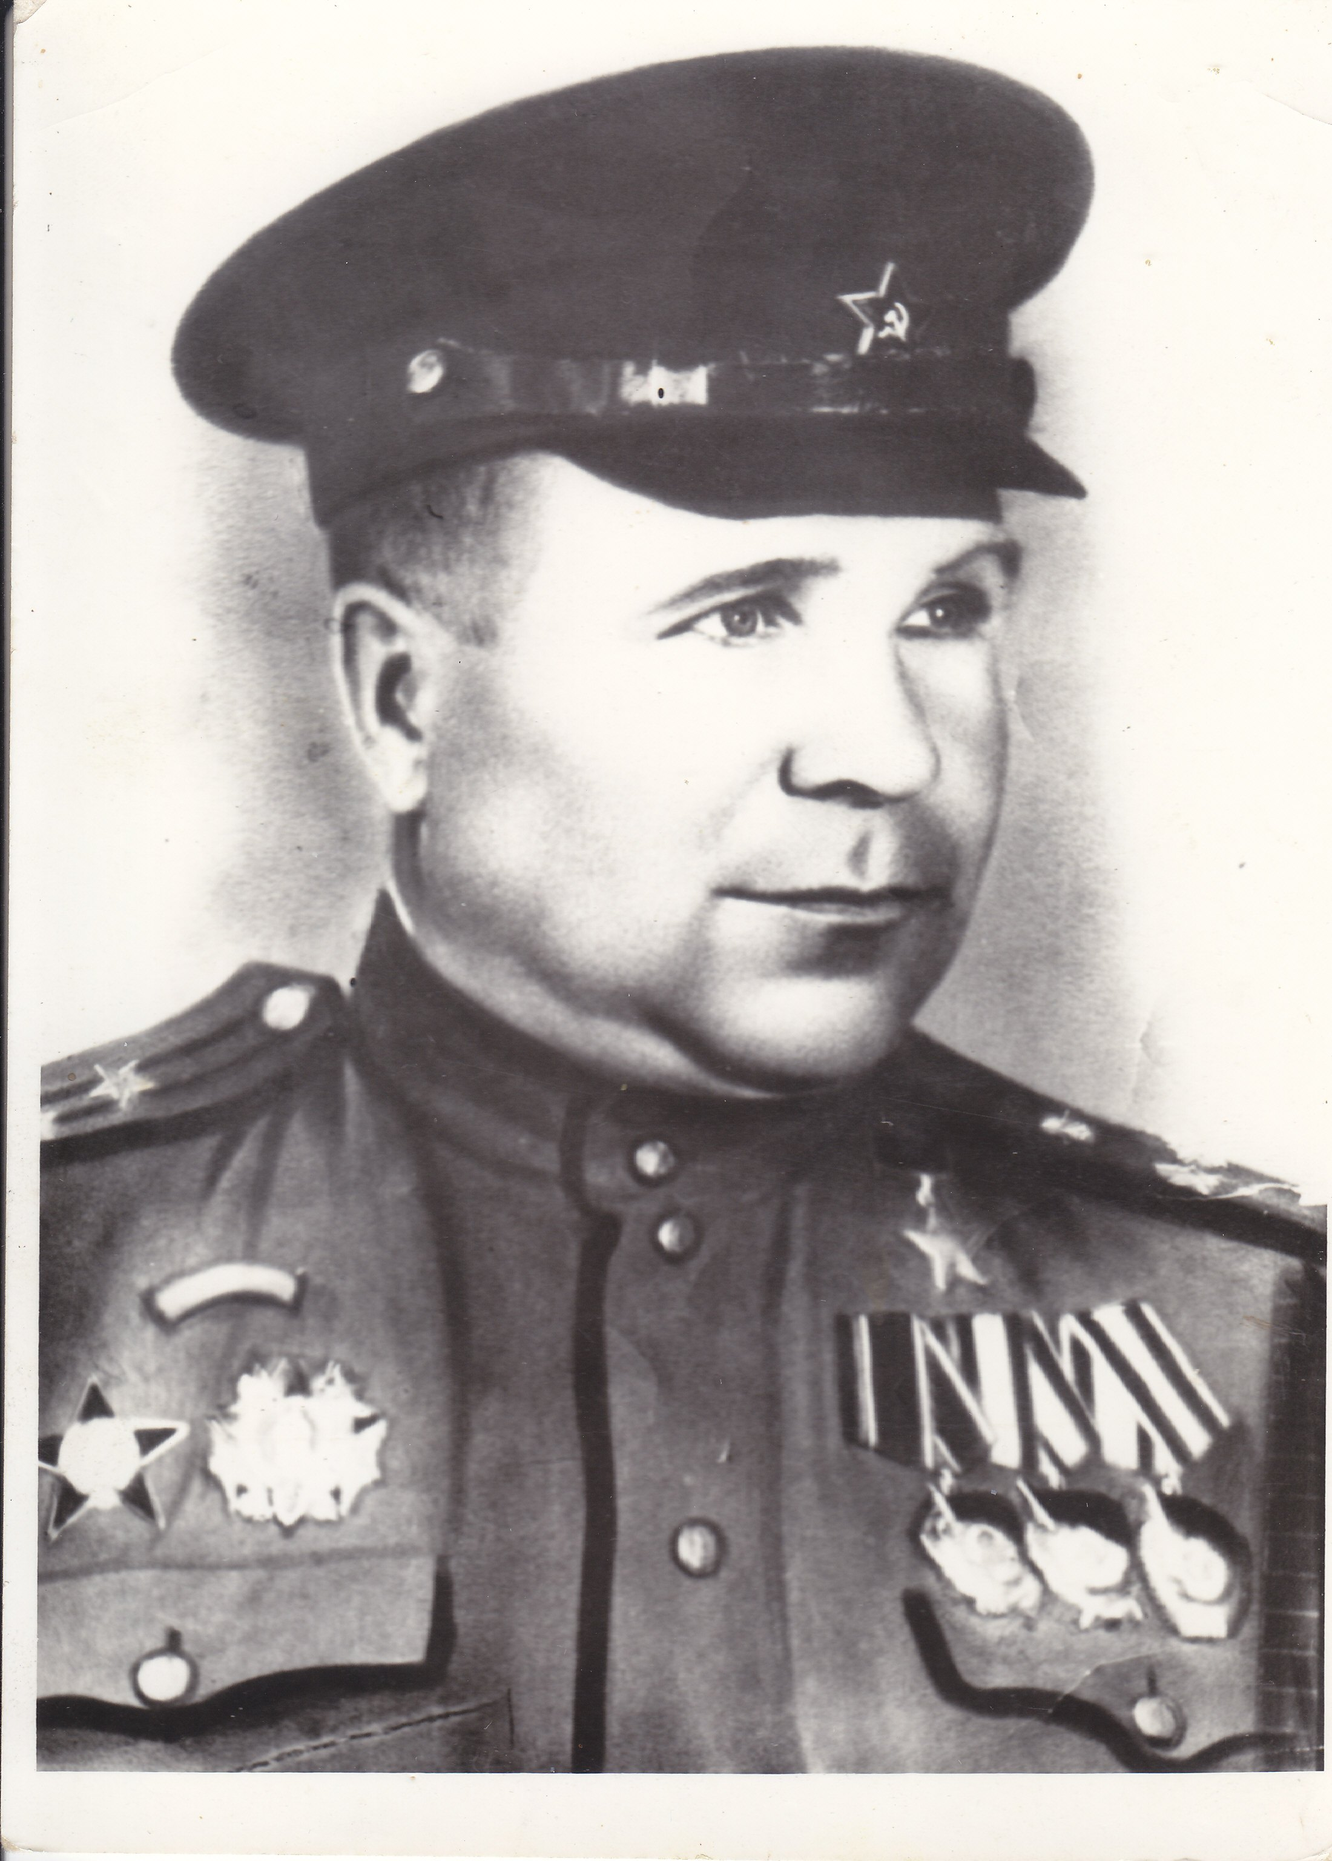
Герой Советского Союза
Иван Федорович Самаркин (11.07.1902-30.11.1968)

Slide 5
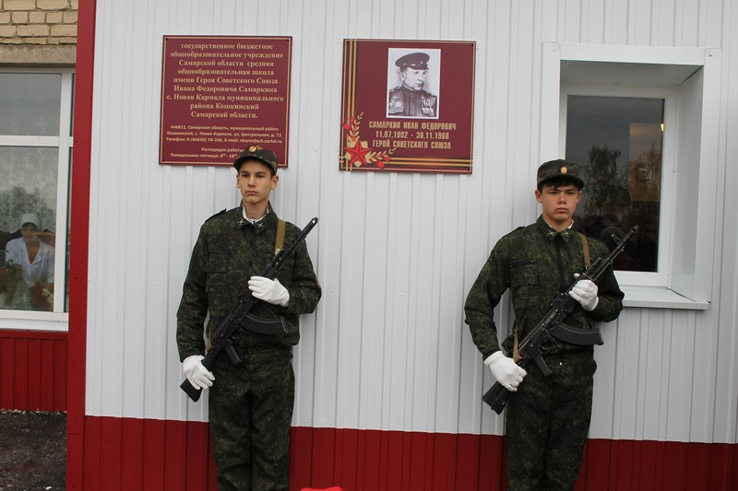
6 октября 2015 г. Новокармалинской средней общеобразовательной школе присвоили имя Героя Советского Союза И. Ф. Самаркина и торжественно открыли мемориальную доску.

Slide 6
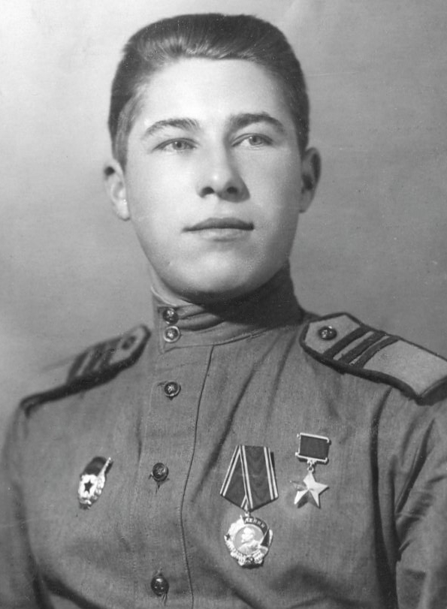
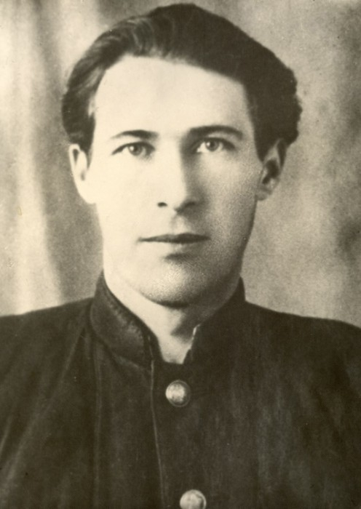
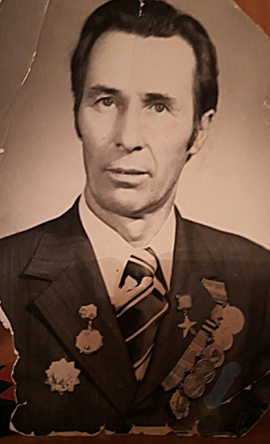
Герои Советского Союза
Михаил Павлович Акимов (25.11.1925-08.03.1983)

Slide 7
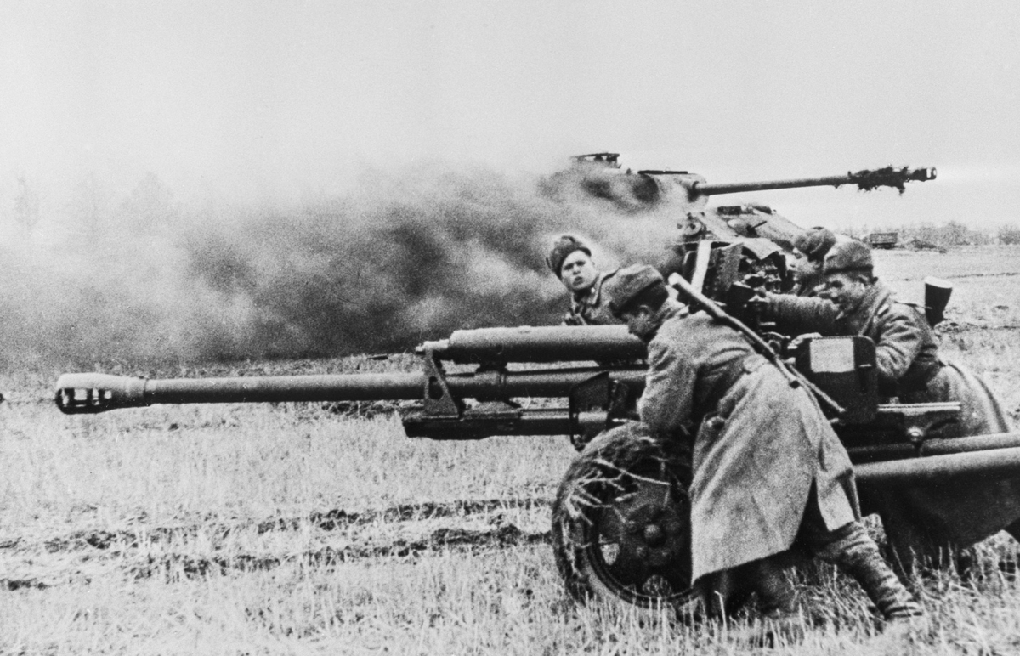
Герои Советского Союза
Михаил Павлович Акимов (25.11.1925-08.03.1983)

Slide 8
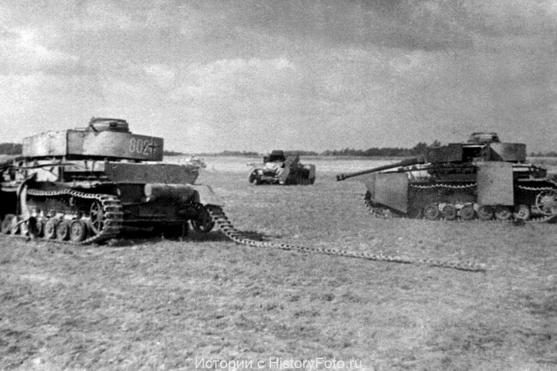
Герои Советского Союза
Михаил Павлович Акимов (25.11.1925-08.03.1983)

Slide 9
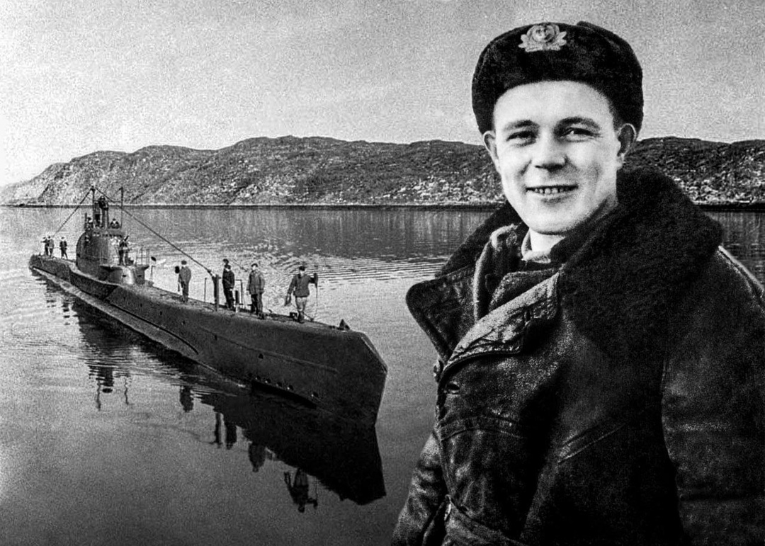
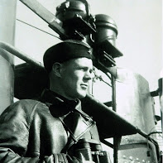
Видяев Федор Алексеевич легендарный моряк-подводник (1912-1943)

Slide 10
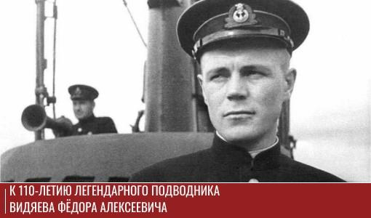
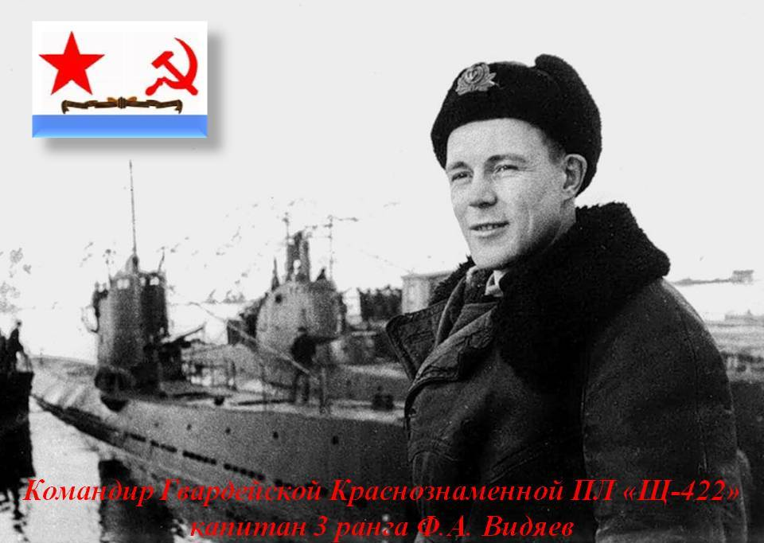
Видяев Федор Алексеевич
легендарный моряк-подводник
(1912-1943)

Slide 11
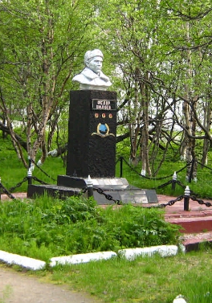
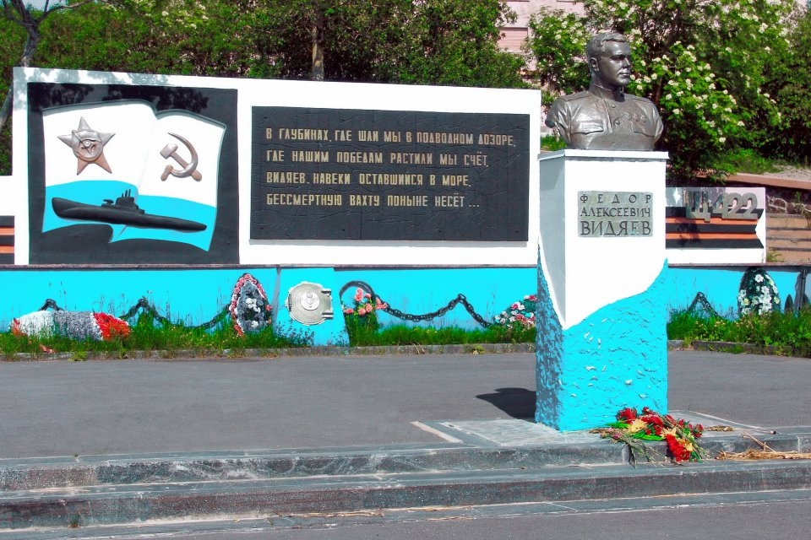
Видяев Федор Алексеевич
легендарный моряк-подводник
(1912-1943)

Slide 12
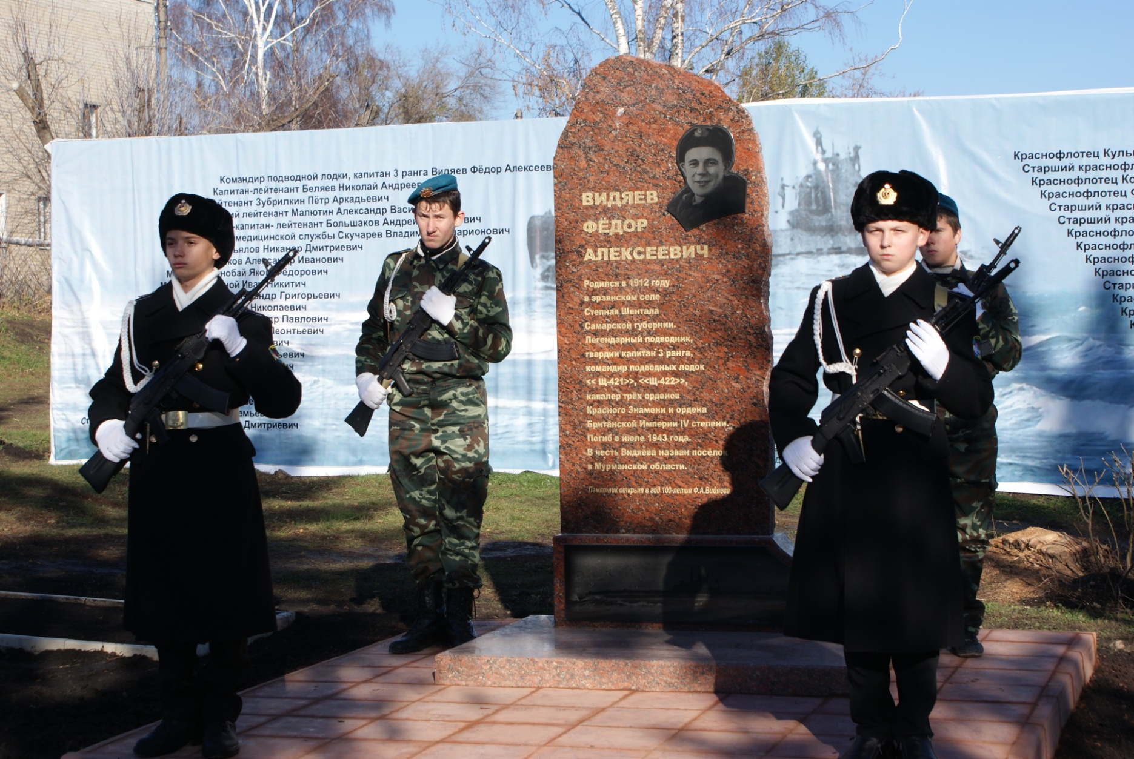
Видяев Федор Алексеевич
легендарный моряк-подводник
(1912-1943)

Slide 13
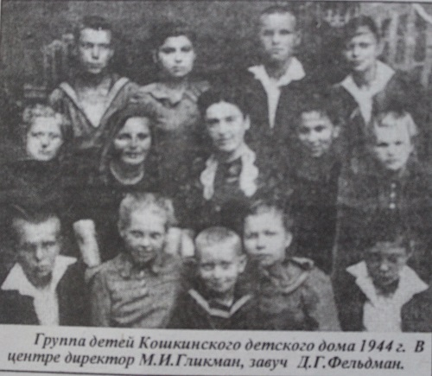
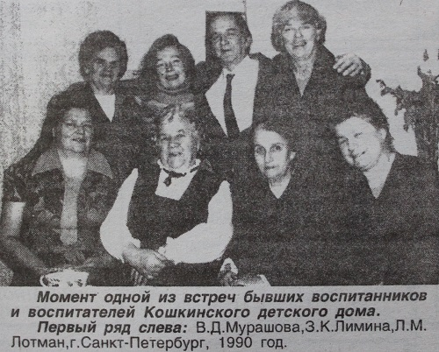
Ленинградские дети

Slide 14
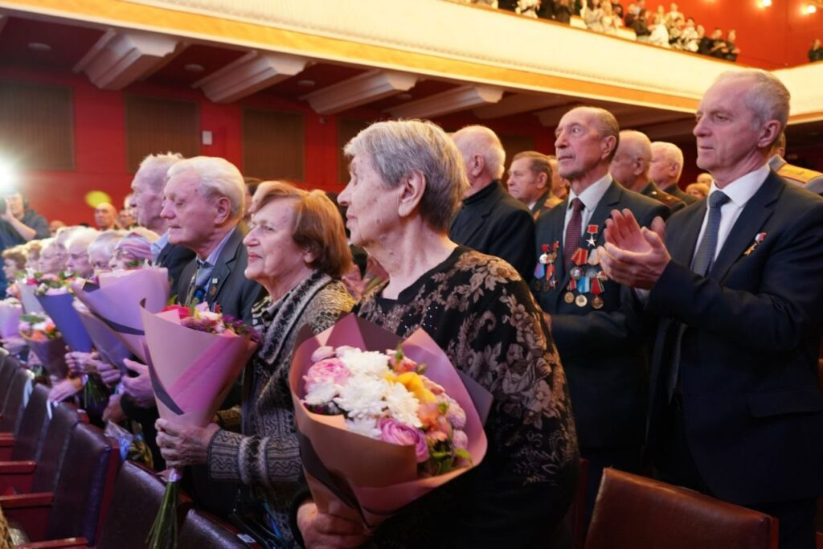
Ленинградские дети

Slide 15
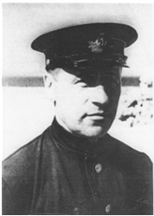
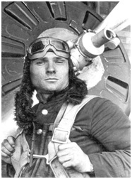
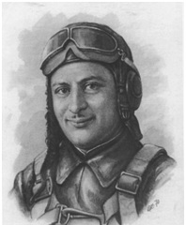
Герой Советского Союза, капитан Владимир Павлович Покровский, командир первой эскадрильи истребителей.
Аэродром на станции Погрузная
Кавалер ордена Боевого Красного Знамени, капитан Андрей Антонович Николаев, командир третьей эскадрильи бомбардировщиков.
Герой Советского Союза, капитан Нельсон Георгиевич Степанян, командир второй эскадрильи истребителей.

Slide 16
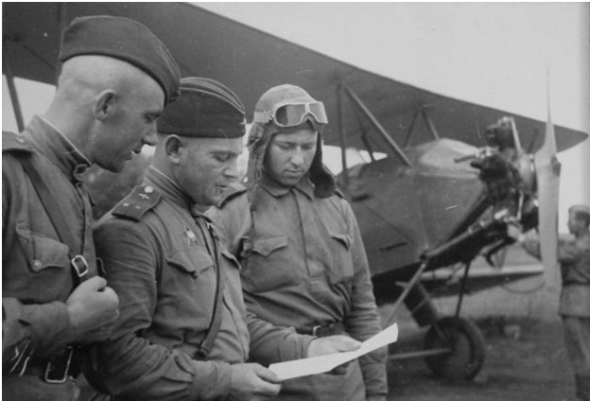
Аэродром на станции Погрузная

Slide 17
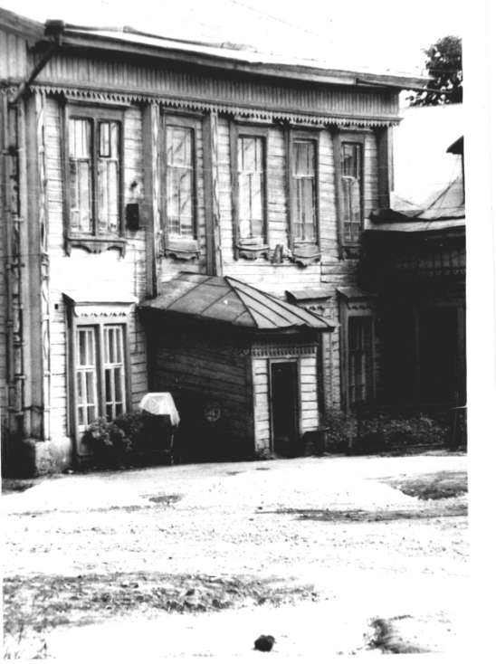
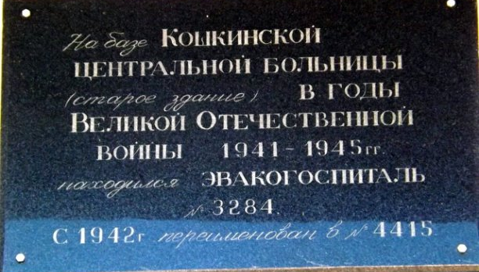
Кошкинский эвакогоспиталь № 3284(№ 4415)

Slide 18
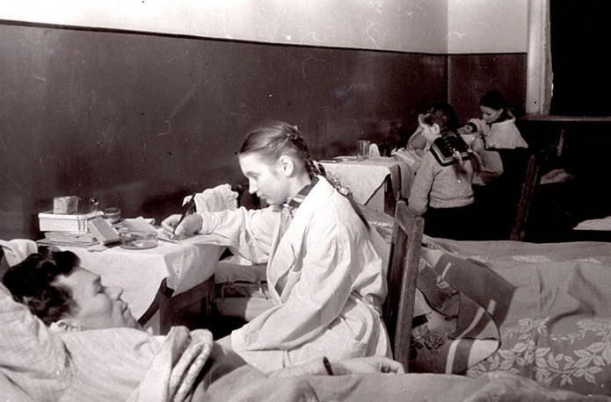
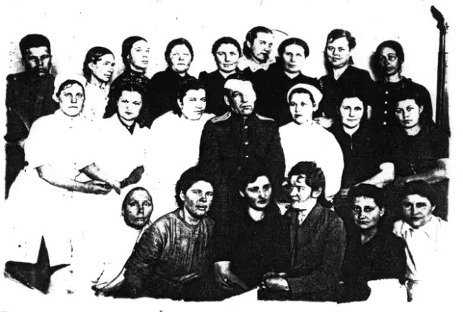
Кошкинский эвакогоспиталь № 3284(№ 4415)

Slide 19
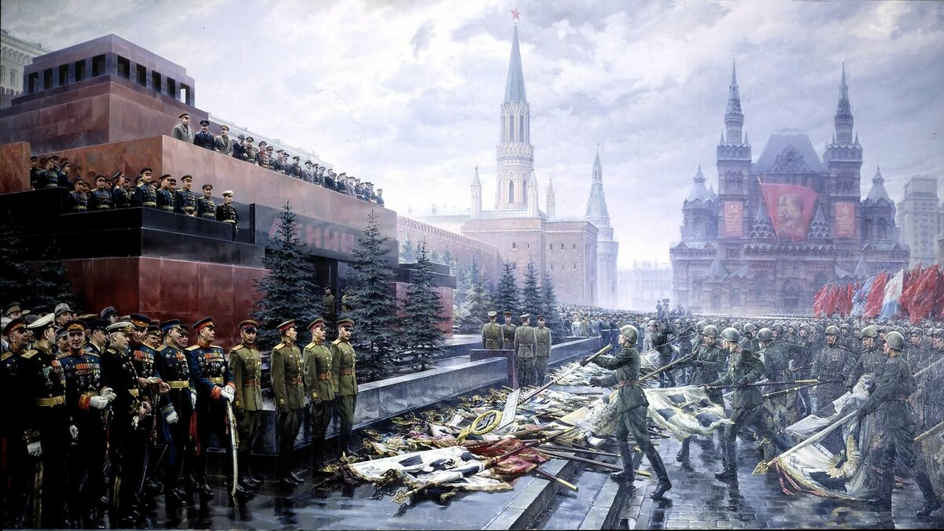
Участники Парада Победы в Москве 24 июня 1945 года

Slide 20
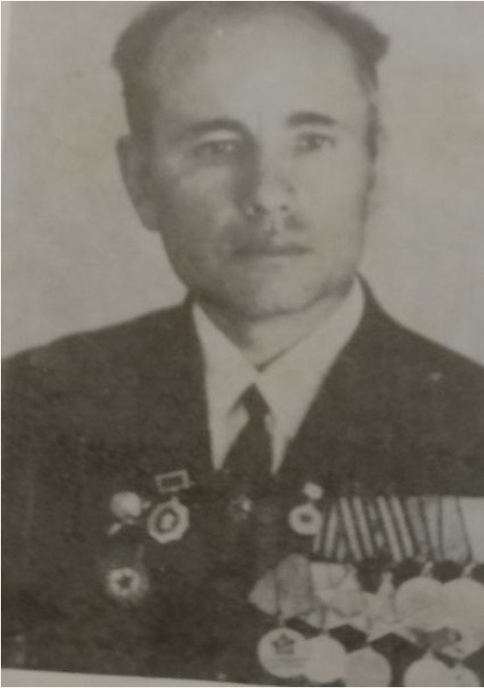
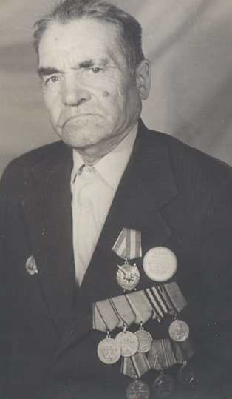
Участники Парада Победы в Москве 24 июня 1945 года
Аринин Александр Егорович
Есьмуков Илья Ильич

Slide 21
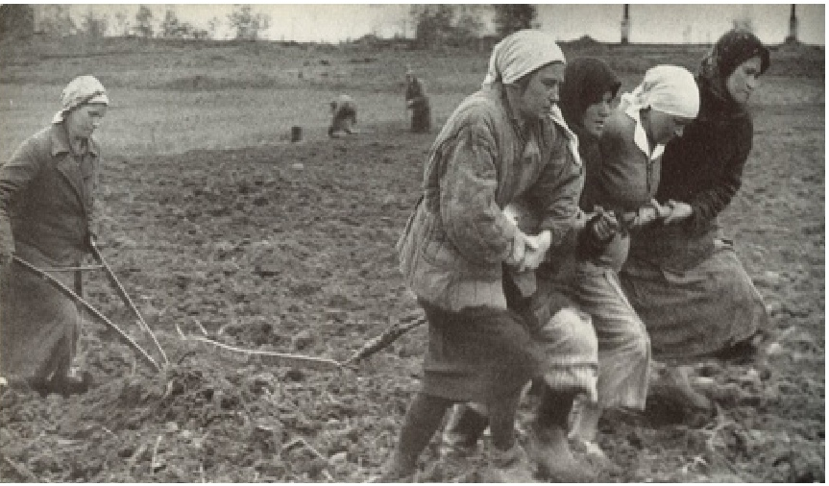
Тыл- фронту

Slide 22
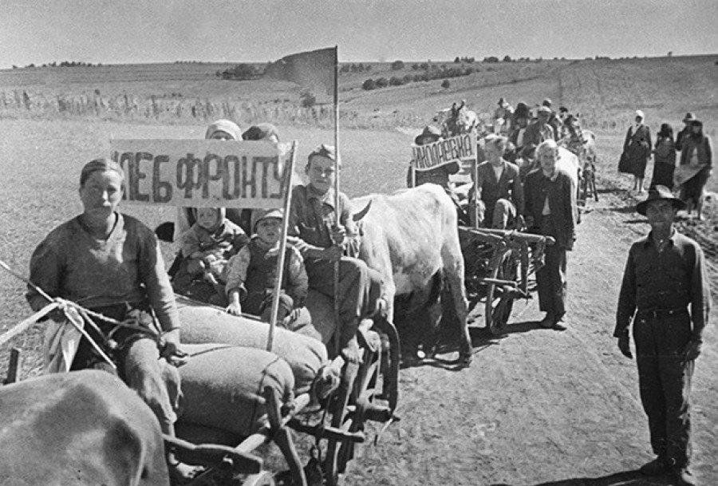
Тыл- фронту

Slide 23
Ваша задача-с помощью азбуки Морзе расшифровать сообщение.

Slide 24
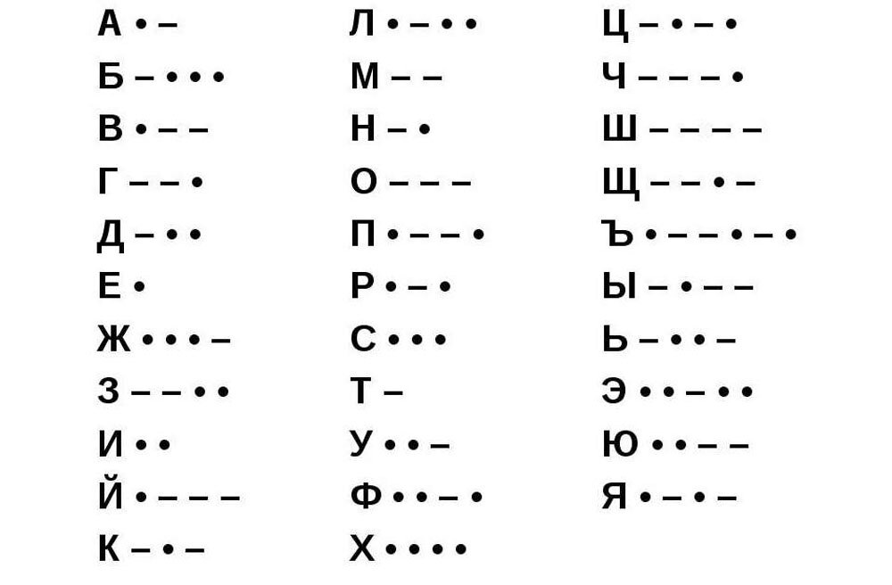
Ваша задача-с помощью азбуки Морзе расшифровать сообщение.
Нажмите для прослушивания первой буквы
Следующая буква

Slide 25
Ваша задача-с помощью азбуки Морзе расшифровать сообщение.
Нажмите для прослушивания второй буквы
Следующая буква

Slide 26
Ваша задача-с помощью азбуки Морзе расшифровать сообщение.
Нажмите для прослушивания третьей буквы
Следующая буква

Slide 27
Ваша задача-с помощью азбуки Морзе расшифровать сообщение.
Нажмите для прослушивания четвёртой буквы
Следующая буква

Slide 28
Ваша задача-с помощью азбуки Морзе расшифровать сообщение.
Нажмите для прослушивания пятой буквы
Следующая буква

Slide 29
Ваша задача-с помощью азбуки Морзе расшифровать сообщение.
Нажмите для прослушивания шестой буквы
К результату

Slide 30
Вы верно расшифровали слово «ПАМЯТЬ» и по результатам прохождения станции получаете третью букву
Д

